Slide 1
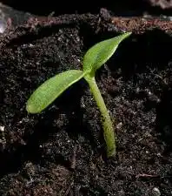
Plantule
Fait par Ludovick Thivierge

Slide 2
À quoi associe-t-on la gemmule
La feuille

Slide 3
À quoi associe-t-on la tigelle
La tige

Slide 4
À quoi associe-t-on la radicule
La racine

Slide 5
À quoi associe-t-on le cotylédon
Le réservoir d’énergie

